Slide 1


Salud Pública y Asistencia Social
Plataforma de Inteligencia Epidemiológica
Análisis de Mortalidad Pre y Post COVID-19
analytics
Exploración del Estado de la Salud en Guatemala y Centroamérica a través de fuentes de datos públicas.
Enfoque de Plataforma
Análisis integral end-to-end con integración y limpieza de registros de mortalidad INE y datos MSPAS.
Gobernanza & Ciencia de Datos
Autores del Proyecto
3150529020901 - William Alexander Miranda Santos
3249400331332 - Elier Rigoberto Gómez Figueroa
2958915561001 - Rudy Alessandro Reyes Oxláj
PNUD
MSPAS
USAC

Slide 2
PLATAFORMA DE INTELIGENCIA EPIDEMIOLÓGICA
El Problema de Negocio
dns
trending_down
biotech
Sistemas Aislados
Datos fragmentados en formatos incompatibles (INE vs. MSPAS vs. OMS).
Fragmentación de Datos
Análisis Limitado
Cifras oficiales de COVID-19 no explican el exceso de mortalidad civil.
Vacío de Información
Objetivo
Construir un Data Warehouse unificado para medir el impacto real en la mortalidad de Guatemala.
Solución Integrada
PNUD
MSPAS
USAC

Slide 3


PLATAFORMA DE INTELIGENCIA EPIDEMIOLÓGICA
Gobernanza y Gestión del Proyecto
Estructura del Proyecto (WBS)
Planificación robusta orientada al cumplimiento de hitos claves del sistema.
• 4 Hitos entregables estructurados en 4 meses.
CUADRO RESUMEN DE GESTIÓN
M1
M2
M3
M4
MINI GANTT (4 MESES)
WBS (HITOS ENTREGABLES)
Proyecto
Riesgos Críticos Mitigados
• Burocracia de Datos:
Estrategias de gobernanza interinstitucional y convenios rápidos de intercambio.
• Subregistro Rural:
Modelos de imputación estadística avanzada y mitigación activa de sesgo geográfico.
Hito 1 & 2
Hito 3
Hito 4
MATRIZ DE RIESGOS (PxI)
Alta
R1
R1: Burocracia
R2: Subregistro
Baja
R2
Mitigados
Bajo Imp.
Alto Imp.
PNUD
MSPAS
USAC

Slide 4
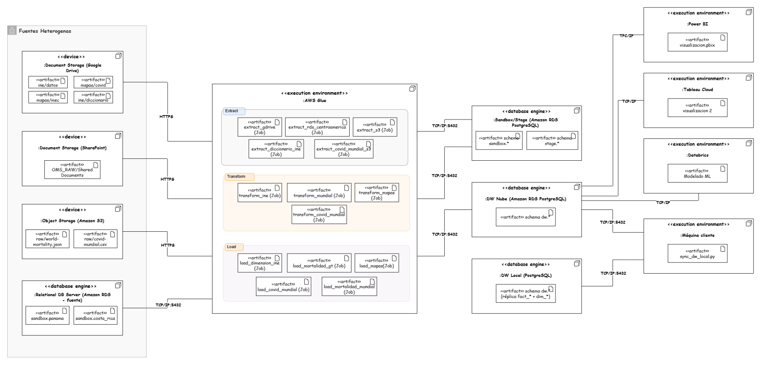

PLATAFORMA DE INTELIGENCIA EPIDEMIOLÓGICA
Arquitectura End-to-End (Visión General)
Espacio reservado para Diagrama UML
(Ocupa el 80% del área de contenido)
CAPA DE DATOS
Integración de fuentes heterogéneas (Drive, SharePoint, S3, RDS).
INGESTA & ETL
Desacoplamiento de capas clave: Extracción, Transformación y Carga.
PNUD
MSPAS
USAC

Slide 5


Plataforma de Inteligencia Epidemiológica
El Motor ETL - AWS Glue (Serverless)
Cómputo Serverless
Cero administración de servidores. Escalabilidad automática con cobro por DPU (Data Processing Unit).
Orquestación Serverless Activa
Python Shell
Entorno altamente ligero y rentable para tareas de integración que no requieren clústeres Spark completos.
dns
code
bolt
dns
dns
Python Scripts
AWS GLUE
Scaling Nodes (DPU Pool)
Ejecución Orientada a Eventos
Jobs orquestados por triggers automatizados y completamente aislados (Extract, Transform, Load).
PNUD
MSPAS
USAC

Slide 6
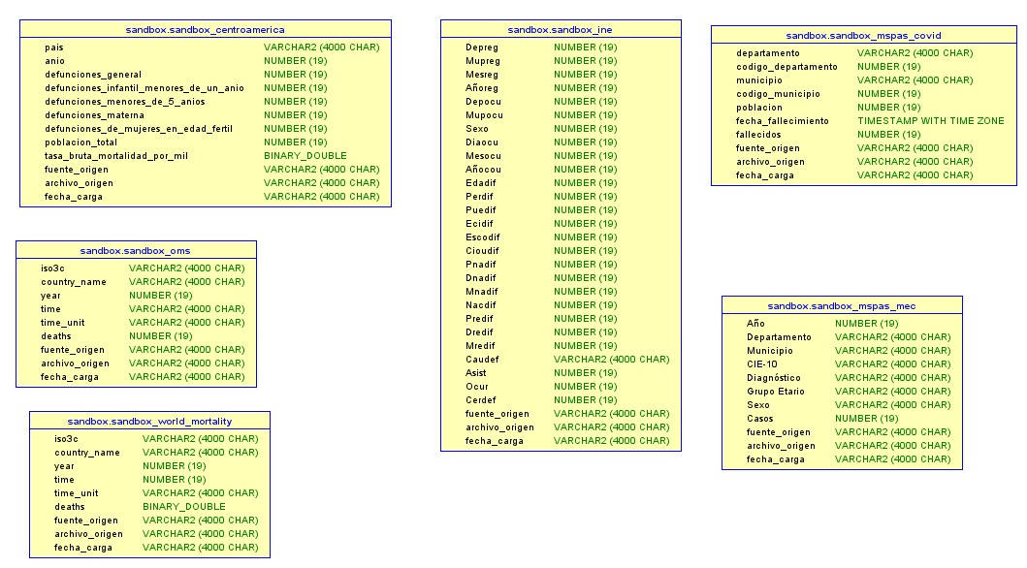

PLATAFORMA DE INTELIGENCIA EPIDEMIOLÓGICA
Fase 1 - Ingesta de Datos (Capa Sandbox)
Espacio reservado para Diagrama ERD
(Ocupa el 80% del área de contenido)
ESTRATEGIA
Reflejo exacto 1:1 de la fuente original.
PNUD
MSPAS
USAC

Slide 7
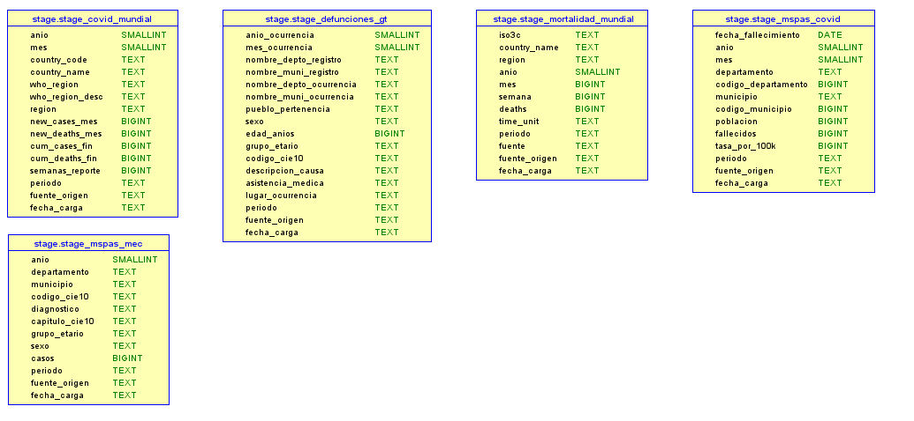
PLATAFORMA DE INTELIGENCIA EPIDEMIOLÓGICA
Fase 2 - Transformación y Stage (Limpieza)
Espacio reservado para Diagrama ERD de Transformación
(Ocupa el 80% del área de contenido)
ESTRATEGIA
Limpieza Estructural: Eliminación de duplicados y casteo riguroso de tipos.
Resolución: Cruce en RAM de diccionarios numéricos a texto.
Homologación: Limpieza Regex de códigos CIE-10.
Derivaciones: Clasificación de periodos y grupos etarios.
PNUD
MSPAS
USAC

Slide 8
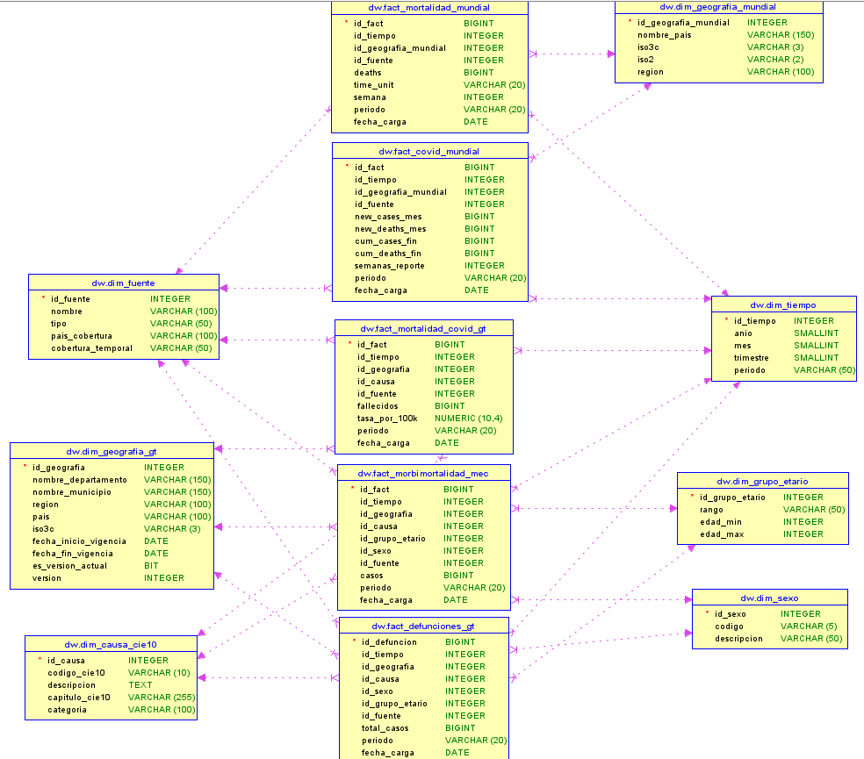
PLATAFORMA DE INTELIGENCIA EPIDEMIOLÓGICA
Fase 3 - El Data Warehouse Central
Espacio reservado para Diagrama ERD de Data Warehouse
(Ocupa el 80% del área de contenido)
ESTRATEGIA
Galaxy Schema: Múltiples Tablas de Hechos compartiendo Dimensiones Conformadas.
Idempotencia: Garantía de carga UPSERT mediante lógica ON CONFLICT DO NOTHING.
Integridad: Llaves foráneas físicas y validación estricta anti-huérfanos.
PNUD
MSPAS
USAC

Slide 9
PLATAFORMA DE INTELIGENCIA EPIDEMIOLÓGICA
Resumen Operativo del Pipeline ETL
+2M
Volumen Procesado
Registros históricos consolidados de manera eficiente.
Tolerancia a Fallos
Manejo robusto de excepciones (try/except) y almacenamiento centralizado de logs en AWS CloudWatch.
storage
gavel
4
Fuentes Integradas
Orígenes heterogéneos unificados en el Data Warehouse.
Gobernanza de Datos
Credenciales y secretos de conexión inyectados dinámicamente en tiempo de ejecución vía AWS Secrets Manager.
hub
security
PNUD
MSPAS
USAC

Slide 10
PLATAFORMA DE INTELIGENCIA EPIDEMIOLÓGICA
Contexto Analítico - El Exceso Global
EL HALLAZGO
Las cifras oficiales de la OMS no cuentan toda la historia. El exceso global de mortalidad revela el verdadero impacto, superando por amplio margen los registros epidemiológicos tradicionales.
MÉTRICA CLAVE
2015-2019 vs 2020-2021
Comparativa robusta del Promedio Anual de Defunciones para aislar la desviación estadística real y medir el exceso absoluto de muertes.
EVIDENCIA
Todas las regiones del mundo experimentaron un salto estadístico de gran magnitud y anómalo en su línea base de mortalidad general, evidenciando un patrón de afectación global homogéneo.
PNUD
MSPAS
USAC

Slide 11
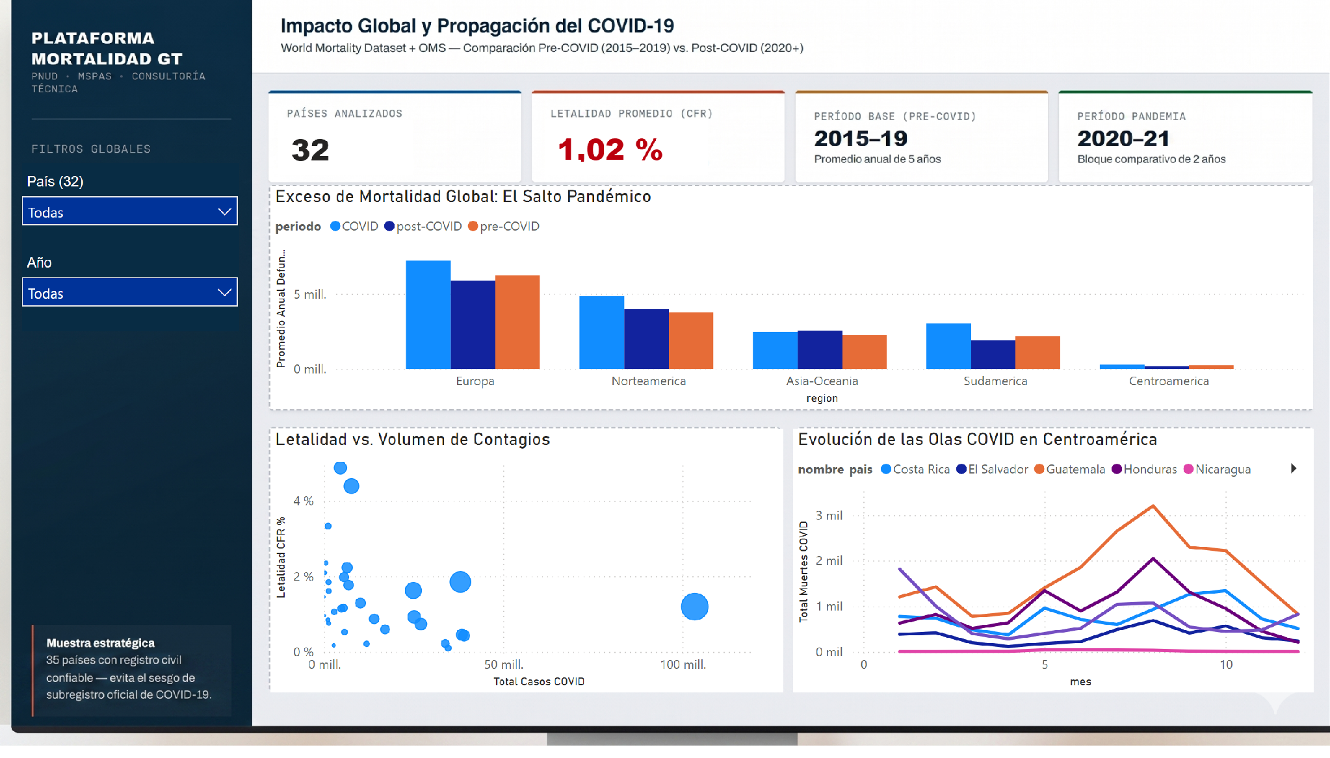

Slide 12
PLATAFORMA DE INTELIGENCIA EPIDEMIOLÓGICA
El Daño Colateral en Guatemala
LA HIPÓTESIS
La atención hospitalaria de otras enfermedades se paralizó de manera casi total durante los momentos críticos de la emergencia sanitaria.
EL CRUCE
Mortalidad COVID-19 reportada por el MSPAS contra el volumen de atención de Morbilidad Crónica (MEC) registrado en el sistema.
EL HALLAZGO
Se evidenció un desplome en forma de "V" en el volumen de pacientes crónicos atendidos justamente durante el pico más alto de contagios.
PNUD
MSPAS
USAC

Slide 13
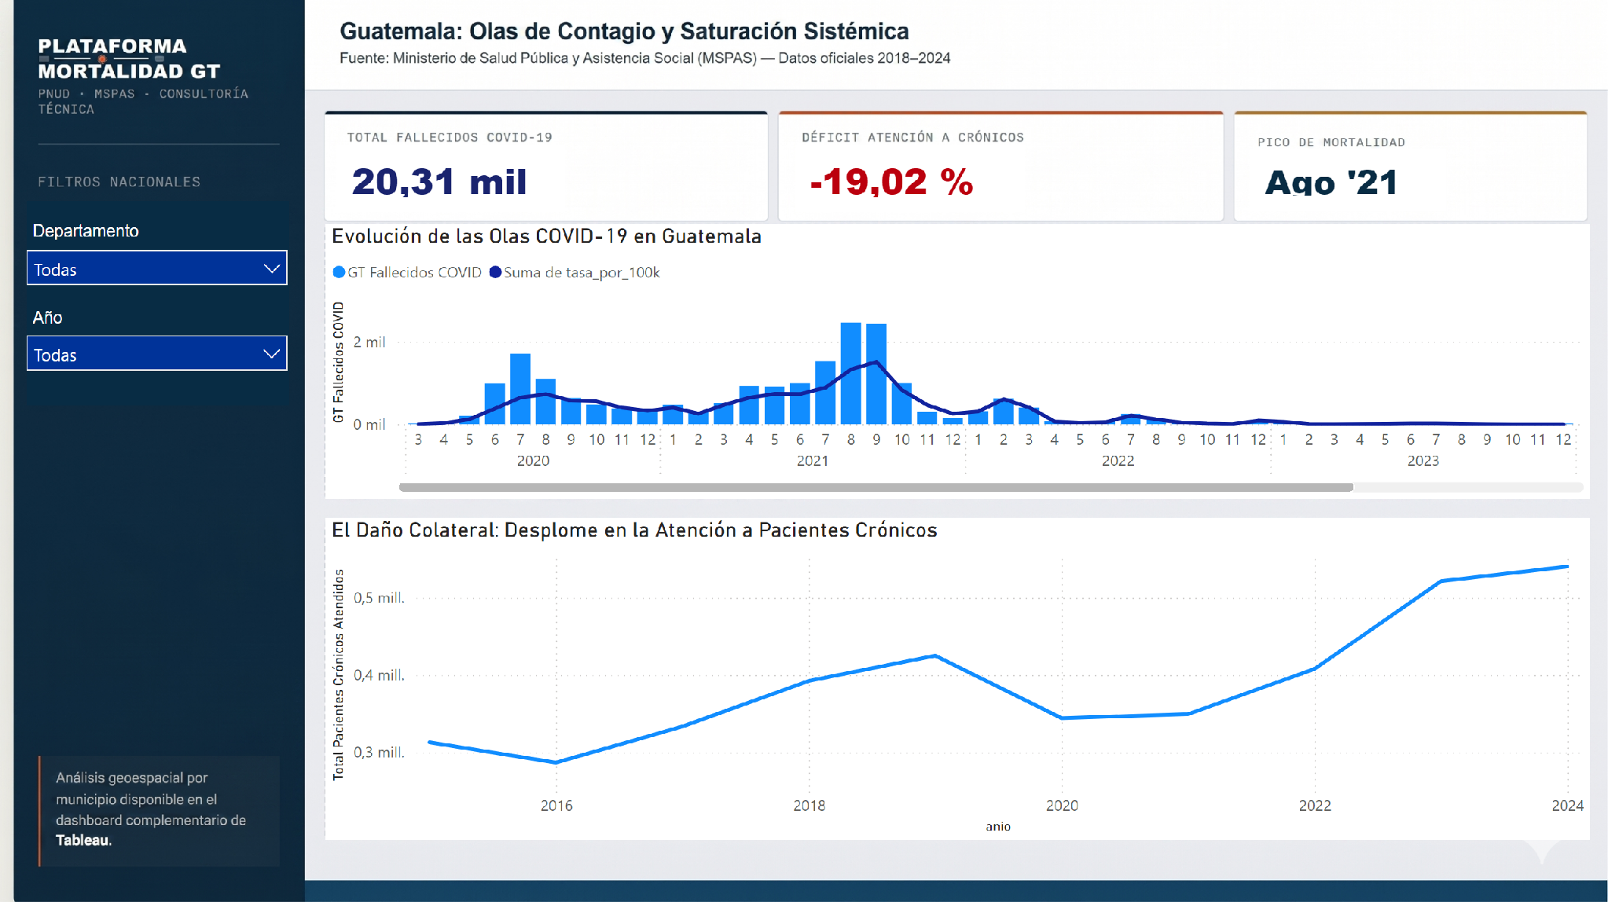

Slide 14
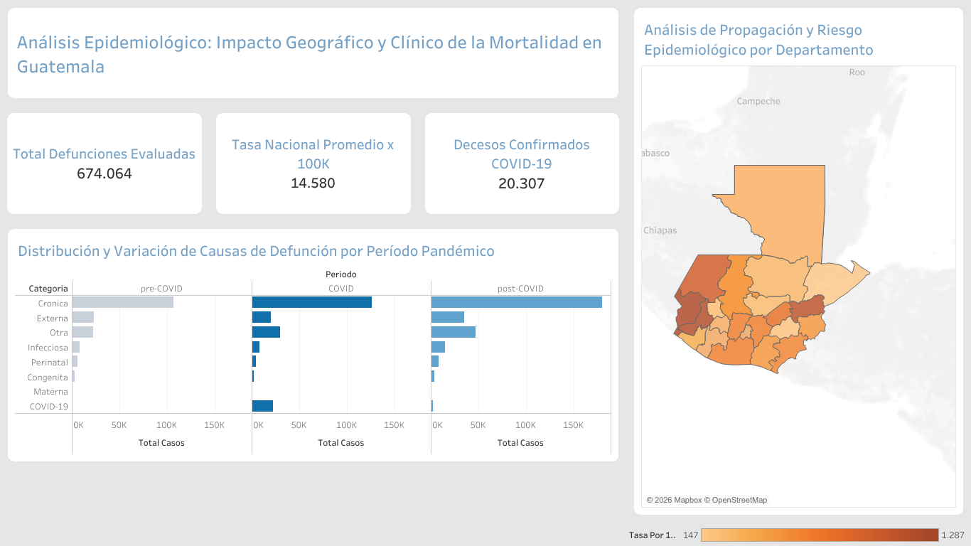

Slide 15
PLATAFORMA DE INTELIGENCIA EPIDEMIOLÓGICA
Conclusiones
ÉXITO ESTRUCTURAL
Dispersión de los silos de información (INE/MSPAS/OMS) en un Data Warehouse Cloud centralizado.
EVIDENCIA CUANTIFICADA
El exceso de mortalidad se explica tanto por la letalidad del virus (1.61% CFR) como por el abandono institucional prolongado.
LAS VÍCTIMAS INVISIBLES
La caída del 19.02% en atención primaria transformó a los pacientes crónicos en los mayores afectados a largo plazo.
PNUD
MSPAS
USAC

Slide 16




PLATAFORMA DE INTELIGENCIA EPIDEMIOLÓGICA
Recomendaciones de Política Pública
FOCALIZACIÓN
Descentralizar las capacidades de Cuidados Intensivos (UCIs) hacia el Occidente (San Marcos, Quetzaltenango).
RUTAS BLINDADAS
Mantener redes de dispensarios móviles activos para crónicos durante futuras cuarentenas o pandemias.
MODERNIZACIÓN
Adoptar esta plataforma Serverless como el estándar base para un Sistema de Alertas Tempranas del MSPAS.
PNUD
MSPAS
USAC

